Slide 1
Обзор Unity

Slide 2

Что такое Unity
кроссплатформенная среда разработки компьютерных игр
разработана американской компанией Unity Technologies в 2005 году

Slide 3
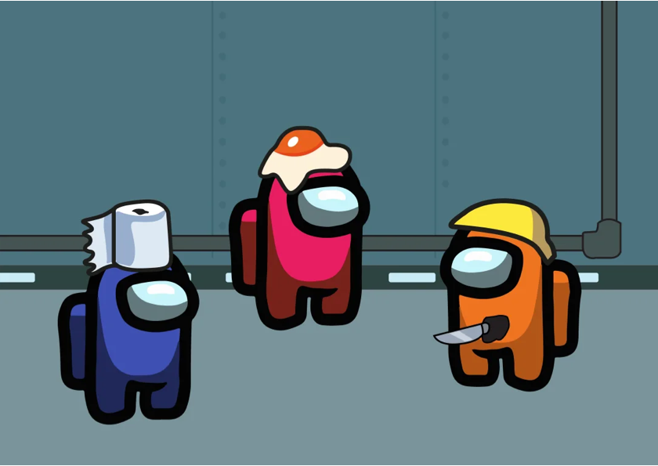
Применение
разработка двух- и трехмерных игр или сцен в приложениях
обучающие симуляторы, приложения экстренного реагирования

Slide 4
Возможности Unity
оперирование кодом и визуальными компонентами с последующим их экспортом на любую распространенную мобильную платформу
поддержка кроссплатформенности
импорт игровых ресурсов (художественные решения, трехмерные модели, файлы анимации для трехмерных моделей, звуковые эффекты и полные треки, плагины, шейдеры, текстуры)
отладка игры прямо в редакторе
поддержка физики твёрдых тел и ткани (движок PhysX от NVIDIA для 3D физики и Box2D для 2D физики)

Slide 5
Архитектура и компиляция
сам движок написан на C++
код для объектов пишется на C#, JavaScript (UnityScript) или Boo
код (не код движка Unity) выполняется в Mono или Microsoft .NET Framework

Slide 6
Unity Editor (установка)
https://unity.com/download?currency=EUR
cначала нужно установить Unity Hub (приложение, обеспечивающее процесс поиска, загрузки и управления проектами и установками Unity)
затем выбрать тип лицензии (подойдет student/personal)

Slide 7
Обзор unity editor
Project - все файлы в проекте. Для добавления файлов в проект их можно просто перетаскивать в Unity.
Scene - текущая открытая сцена.
Hierarchy - все игровые объекты в сцене (GameObjects).
Inspector - компоненты выбранного в сцене объекта.
Toolbar (кнопки Pan, Move, Rotate, Scale, Play, Pause, Advance Frame). Play запускает игру без выполнения отдельных сборок. Pause приостанавливает игру, Advance Frame обеспечивает покадровое выполнение.
Console (вывод процесса компиляции, ошибок, предупреждений и отладочных сообщений из кода).

Slide 8
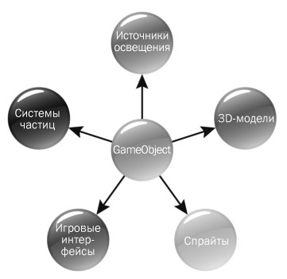
Как устроен объект и компоненты
GameObject - базовый класс для всех объектов в сцене Unity
https://docs.unity3d.com/ScriptReference/GameObject.html

Slide 9
Компоненты
Компоненты (Components) определяют поведение объектов в игре. Они - функциональная часть каждого игрового объекта.
Игровой объект является контейнером для различных компонентов. По умолчанию у всех игровых объектов есть компонент Transform.
Основные компоненты: Transform, Animation, Collider, Physics, Scripts, Renders, Events, Effects.

Slide 10
Создание скриптов для объектов
все скрипты в Unity по умолчанию создаются на базе класса MonoBehaviour
скрипт добавляется как компонент объекта
публичные поля можно определять через Inspector объекта в редакторе
можно выбрать редактор, в котором будут открываться скрипты (через Preferences -> External Tools)

Slide 11
Отладка
В VS - https://learn.microsoft.com/ru-ru/visualstudio/gamedev/unity/get-started/using-visual-studio-tools-for-unity?pivots=macos
В Rider - https://www.jetbrains.com/help/rider/Debugging_Unity_Applications.html?ysclid=lhg665pgg3692145986

Slide 12
Asset Store
магазин в котором можно приобрести ассеты для Unity, такие как 3D модели, звуки/музыка, наборы UI, шейдеры/частицы, наборы спрайтов, а так же инструменты
https://assetstore.unity.com

